Slide 1


Slide 2
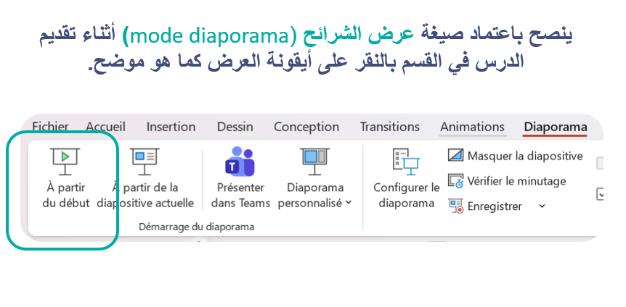

Slide 3






تعيين تلميذ(ة) للإجابة
توجيهات و شرح التعليمات
عرض فيديو
المرور بين الصفوف للمساعدة و تصحيح الإنجازات
عمل في ثنائيات
نهاية الشريط، المرور إلى الشريحة الموالية.

Slide 4

تنظيم حصص الأسبوع الرابع
اليوم 4 -
اليوم1 -
نشاط اعتيادي (10د)
ورشة الكتابة: إنتاج كتابي – الحصة 3 (30د)
ورشة الكتابة : إنتاج كتابي – الحصة 4 (30د)
نشاط اعتيادي (10د)
الأساليب (30د )
التحدث . (30د)
اليوم 5 -
اليوم2 -
نشاط اعتيادي (10د)
قراءة : ما بعد القراءة : تقويم المقروء(30د)
ورشة الكتابة : إنتاج كتابي الحصة 5 (30د)
نشاط اعتيادي (10د)
قراءة : ما قبل القراءة: التوقع والتحقق 30 د
قراءة : أثناء القراءة – الفهم 30 د
اليوم 6 -
اليوم 3 -
نشاط اعتيادي (10د)
مراجعة توليف (شكل وفهم) (40د)
القراءة الاثرائية : الحصة 4 (20د)
1نشاط اعتيادي (10د)
قراءة : أثناء القراءة (30د)
ورشة الكتابة: التراكيب . (30د)

Slide 5





هيكلة حصة اليوم
- 01 رائز التحقق
تقويم مستوى التحكم .
- 02 مراجعة وتوليف
أنشطة المعالجة و الدعم
- 03القراءة الإثرائية
الصحن الصغير - الحصة 4 –

Slide 6

افتتاح الحصة
افتتاح الحصة
ترحيب
تدبير السلوك
رائز التحقق

Slide 7


مرحبا بكم ، سنبدأ حصة اللغة العربية.
اختــتام الحــصة
القراءة الإثرائية
مراجعة وتوليف
افتتاح الحصة

Slide 8

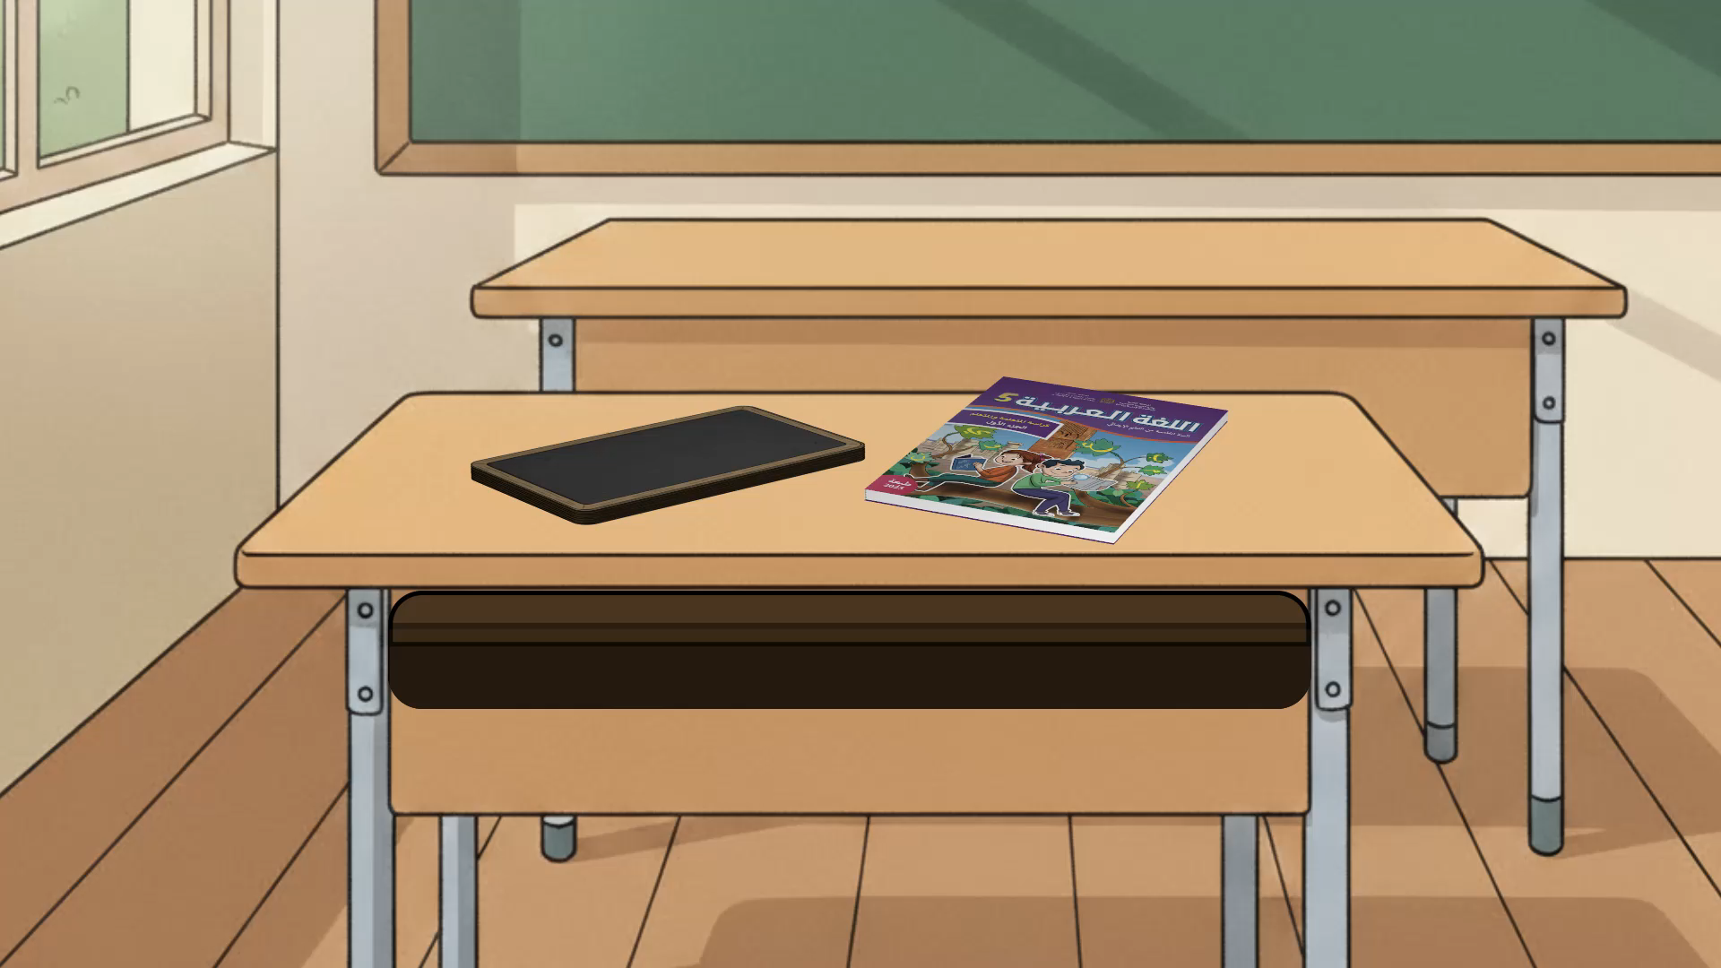
ضعوا اللوحة على الطاولة ، الكراسة والدفتر والمقلمة في القمطر .
اختــتام الحــصة
القراءة الإثرائية
مراجعة وتوليف
افتتاح الحصة

Slide 9
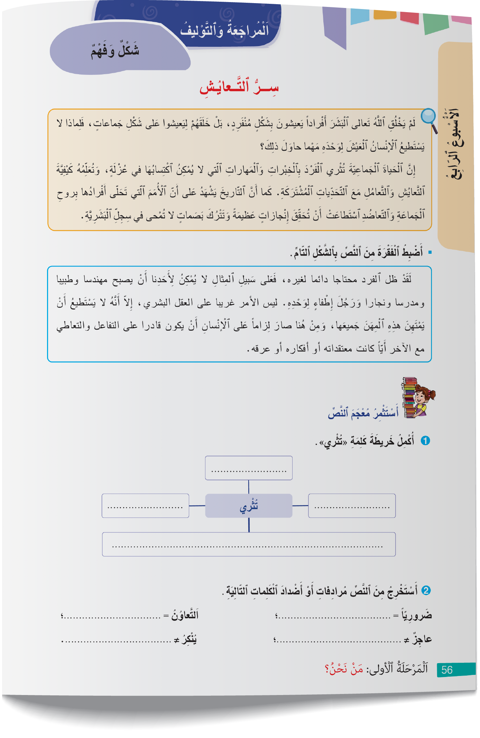
خدوا كراساتكم . الصفحة 56. سأتحقق من درجة تحكمكم من بعض التعلمات.
اختــتام الحــصة
القراءة الإثرائية
مراجعة وتوليف
افتتاح الحصة

Slide 10
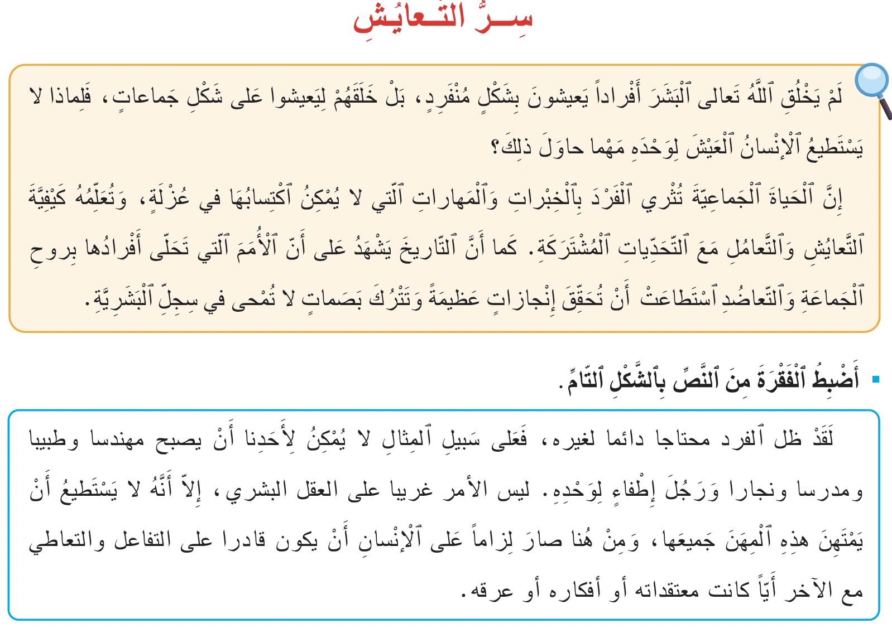
على ألواحكم أجيبوا عن الأسئلة التالية من خلال النص. سأسجل نسبة التحكم
اختــتام الحــصة
القراءة الإثرائية
مراجعة وتوليف
افتتاح الحصة

Slide 11
السؤال الأول. أكتب سؤالا باستعمال "ما" يكون جوابه واردا في النص.
اختــتام الحــصة
القراءة الإثرائية
مراجعة وتوليف
افتتاح الحصة
ما ..........................................؟

Slide 12
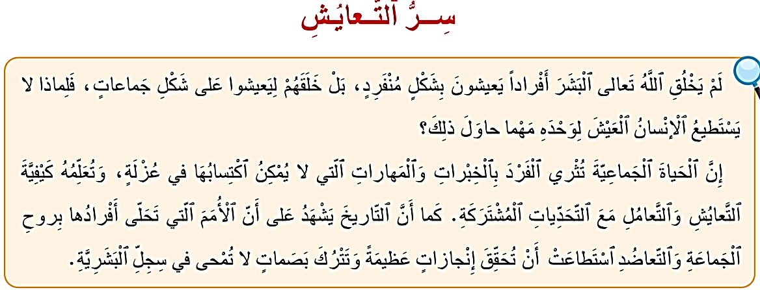
السؤال الثاني. أكتب سؤالا باستعمال كيف.
اختــتام الحــصة
القراءة الإثرائية
مراجعة وتوليف
افتتاح الحصة
كَيْفَ ..........................................؟

Slide 13
السؤال الثالث .أدخل ناسخا فعليا يفيد التحول على الجملة التالية.
اختــتام الحــصة
القراءة الإثرائية
مراجعة وتوليف
افتتاح الحصة
اَلتَّعاوُنُ ضَرورٍيٌّ.

Slide 14
عند نهاية رائز التحقق
نسبة التحكم 80% وأكثر
نسبة التحكم أقل من 80%
استثمار الأنشطة للدعم والإغناء.
ممارسة مستقلة لجميع الأنشطة.
إعادة نمذجة + استثمار أنشطة المراجعة في الممارسة الموجهة والممارسة المستقلة

Slide 15
مراجعة وتوليف
مراجعة و توليف
معالجة التعثرات ودعم المكتسبات

Slide 16
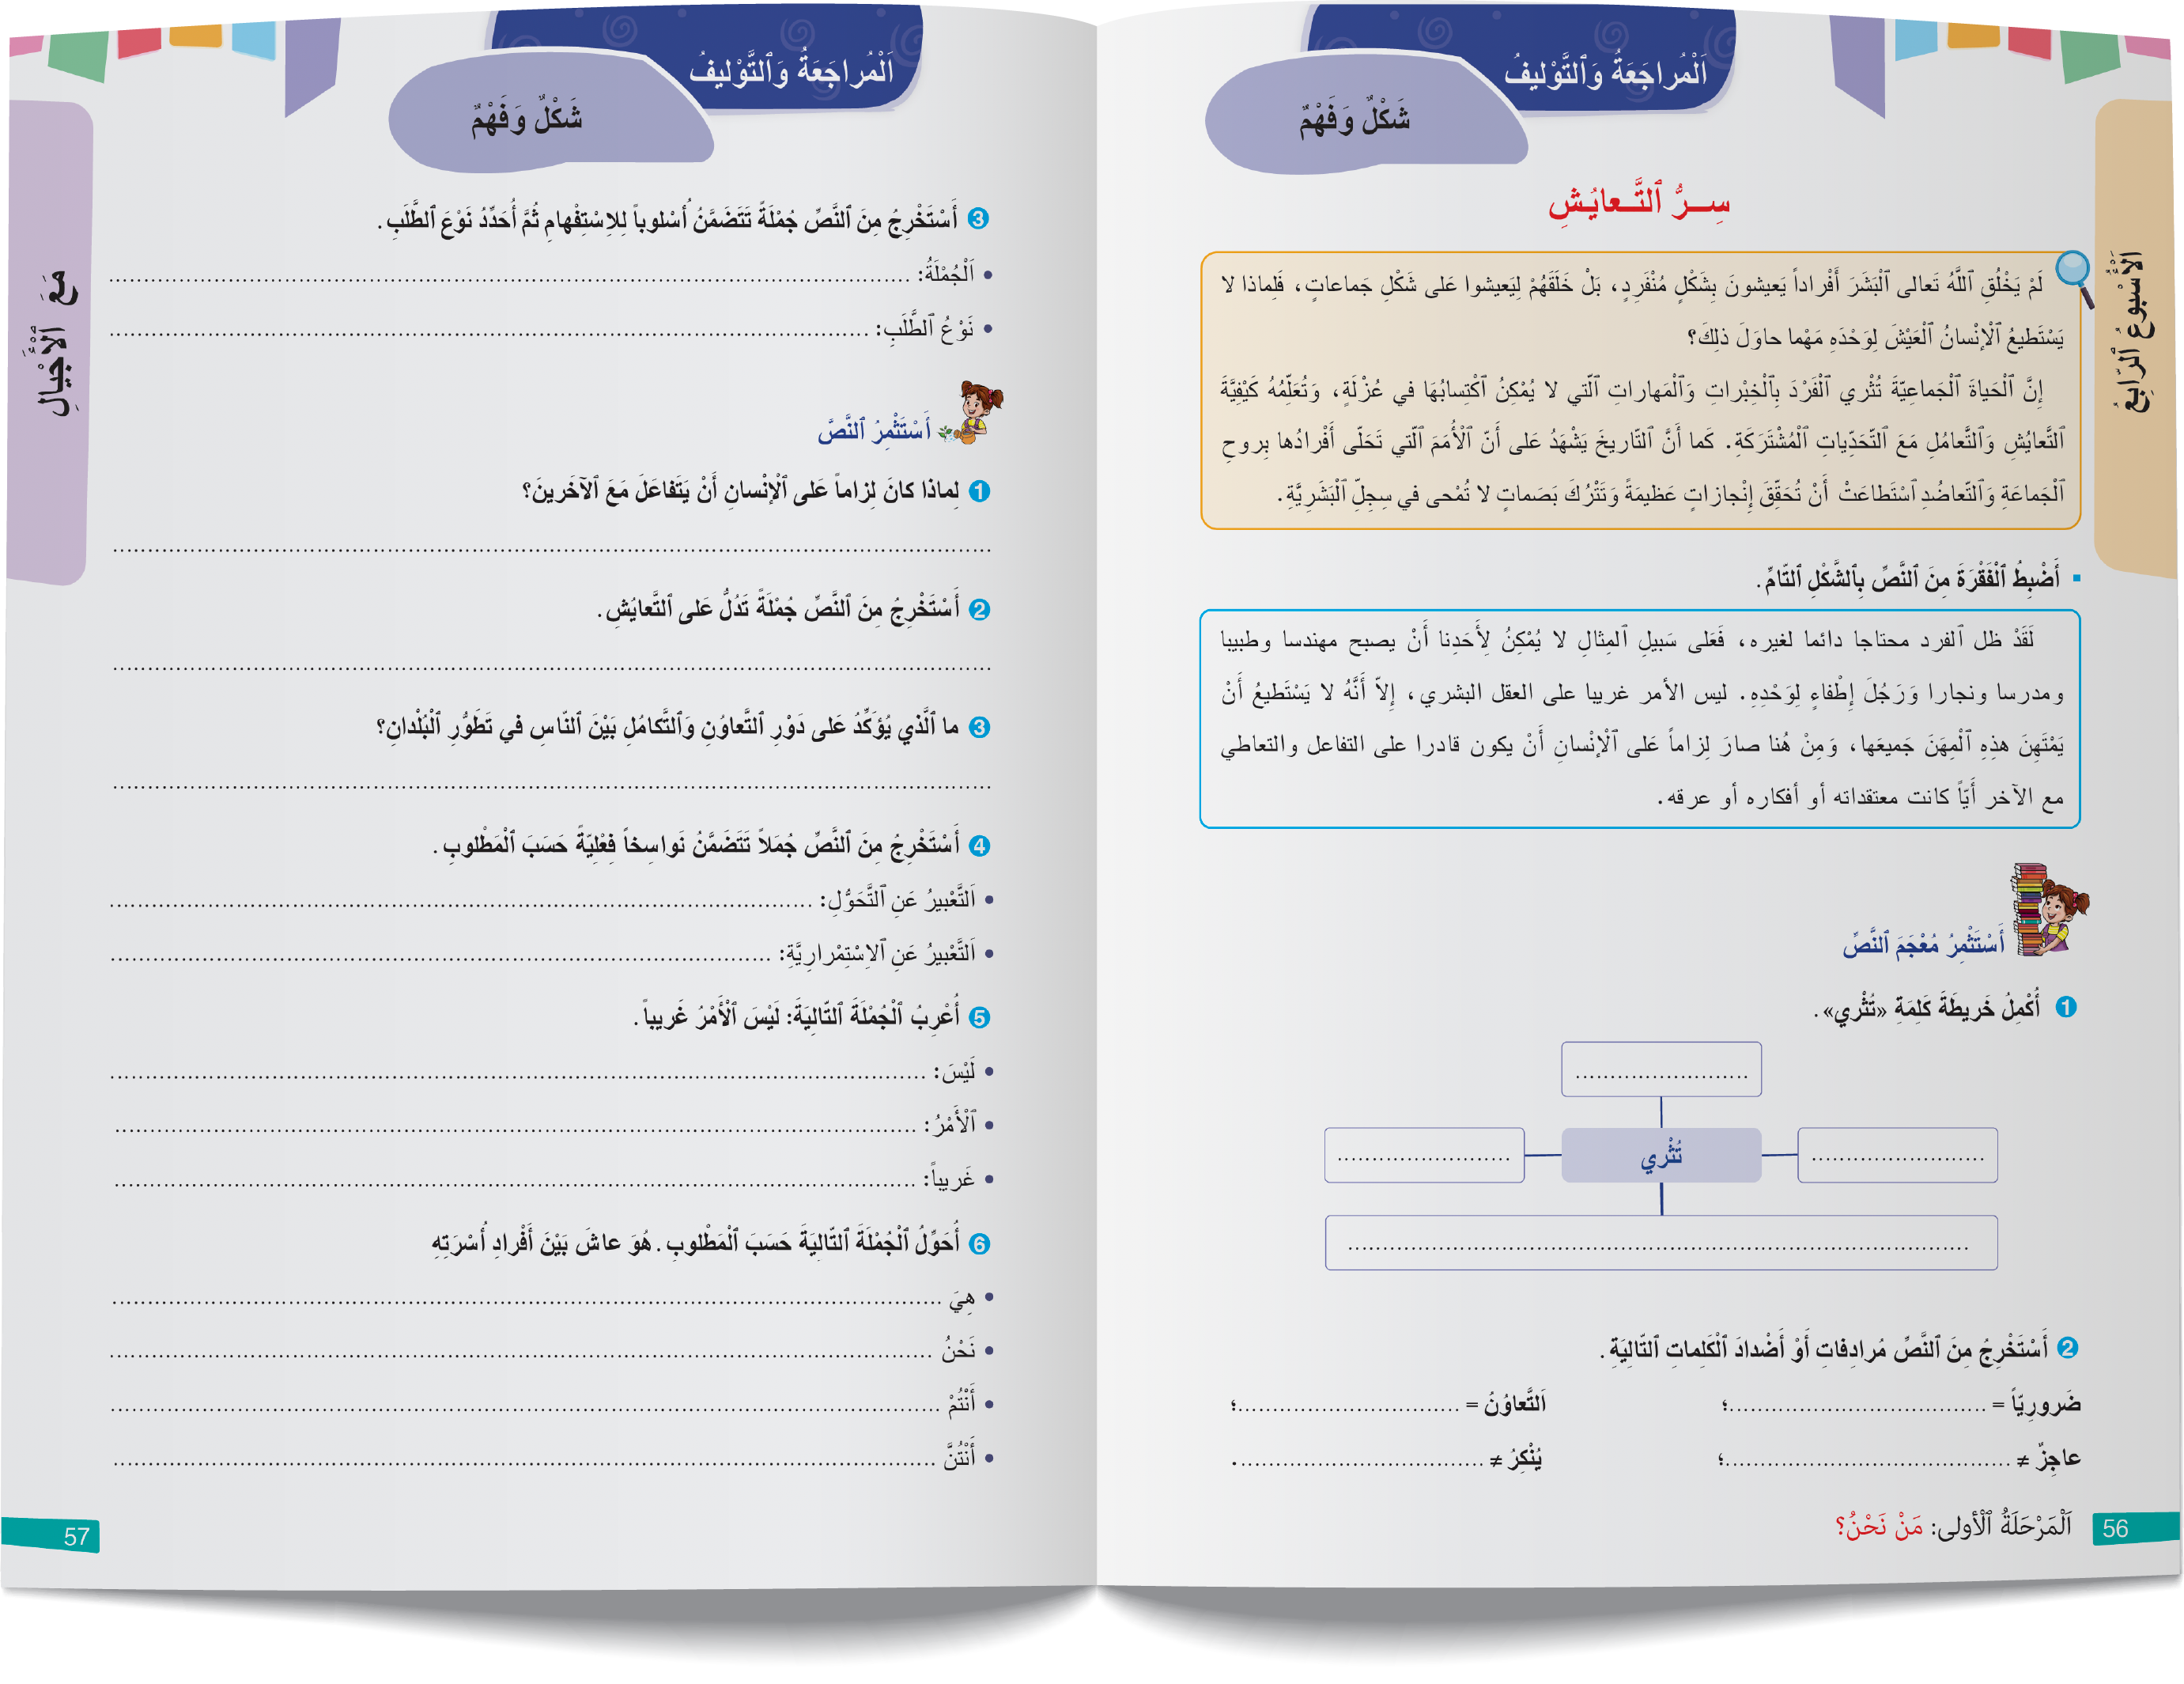
خدوا كراساتكم . سننجز أنشطة المراجعة و التوليف الواردة على الصفحتين 56 و 57
اختــتام الحــصة
القراءة الإثرائية
مراجعة وتوليف
افتتاح الحصة

Slide 17
اِقرؤوا النص والفقرة قراءة صامتة ؛لتتمكنوا من الإجابة عن أسئلة.
اختــتام الحــصة
القراءة الإثرائية
مراجعة وتوليف
افتتاح الحصة

Slide 18
النشاط الأول: اضبطوا كلمات الفقرة بالشكل التام. تكتب الفقرة على السبورة.
اختــتام الحــصة
القراءة الإثرائية
مراجعة وتوليف
افتتاح الحصة

Slide 19
سأمر بين الصفوف لمساعدتكم
اختــتام الحــصة
القراءة الإثرائية
مراجعة وتوليف
افتتاح الحصة

Slide 20
من يصحح .
اختــتام الحــصة
القراءة الإثرائية
مراجعة وتوليف
افتتاح الحصة

Slide 21
صححوا أخطاءكم.
اختــتام الحــصة
القراءة الإثرائية
مراجعة وتوليف
افتتاح الحصة
لَقَدْ ظَلَّ ٱلْفَرْدُ مُحْتاجاً دائِماً لِغَيْرِهِ، فَعَلى سَبيلِ ﭐلْمِثالِ لا يُمْكِنُ لِأَحَدِنا أَنْ يُصْبِحَ مُهَنْدِساً وَطَبيباً وَمُدَرِّساً وَنَجّاراً وَرَجُلَ إِطْفاءٍ لِوَحْدِهِ. لَيْسَ ﭐلْأَمْرُ غَريباً عَلى ﭐلْعَقْلِ ﭐلْبَشَرِيِّ، إِلاّ أَنَّهُ لا يَسْتَطيعُ أَنْ يَمْتَهِنَ هَذِهِ ٱلْمِهَنَ جَميعَها، وَمِنْ هُنا صارَ لِزاماً عَلى ٱلْإنْسانِ أَنْ يَكونَ قادِراً عَلى ﭐلتَّفاعُلِ وَﭐلتَّعاطي مَعَ ﭐلْآخَرِ أَيّاً كانَتْ مُعْتَقَداتُهُ أَوْ أَفْكارُهُ أَوْ عِرْقُهُ.

Slide 22
الآن. ستجيبون عن أسئلة المعجم و الفهم. لديكم 15 دقيقة للإنجاز.
اختــتام الحــصة
القراءة الإثرائية
مراجعة وتوليف
افتتاح الحصة

Slide 23
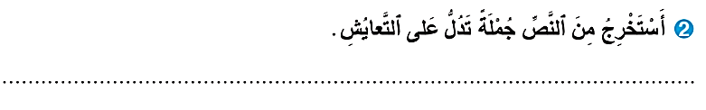
انتبهوا للسؤال الثاني في الفهم أضيفوا "فوائد"
اختــتام الحــصة
القراءة الإثرائية
مراجعة وتوليف
افتتاح الحصة
فَوائِدِ التَّعايُشِ.

Slide 24
معكم مهلة للتفكير. سأمر بين الصفوف لتقديم المساعدة.
اختــتام الحــصة
القراءة الإثرائية
مراجعة وتوليف
افتتاح الحصة

Slide 25
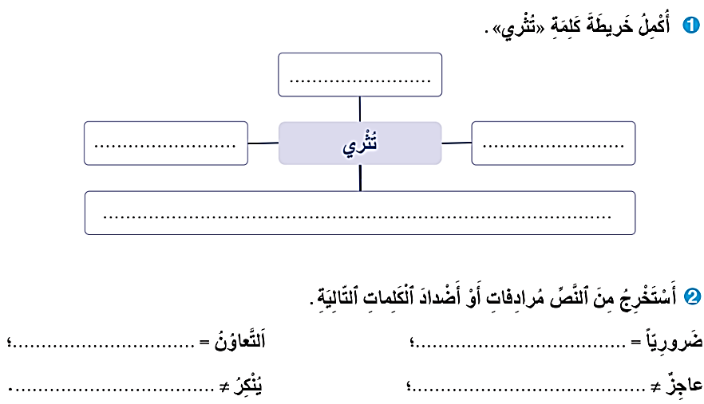
نصحح الان. من يجيب عن أسئلة المعجم؟
اختــتام الحــصة
القراءة الإثرائية
مراجعة وتوليف
افتتاح الحصة

Slide 26
صححوا.
اختــتام الحــصة
القراءة الإثرائية
مراجعة وتوليف
افتتاح الحصة
فِعْلٌ
تُفْقِرُ
تُثْري
تُغْني
تُثْري اَلْمَدْرَسَةُ ﭐلْمُتَعَلِّمَ بِـﭐلْمَعارِفِ وَ ﭐلتَّجارِبِ و ﭐلْخِبْراتِ.

Slide 27
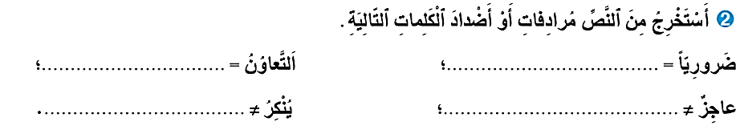
صححوا
اختــتام الحــصة
القراءة الإثرائية
مراجعة وتوليف
افتتاح الحصة
اَلتَّعاضُدُ
لِزاماً
يَشْهَدُ
قادِراً

Slide 28
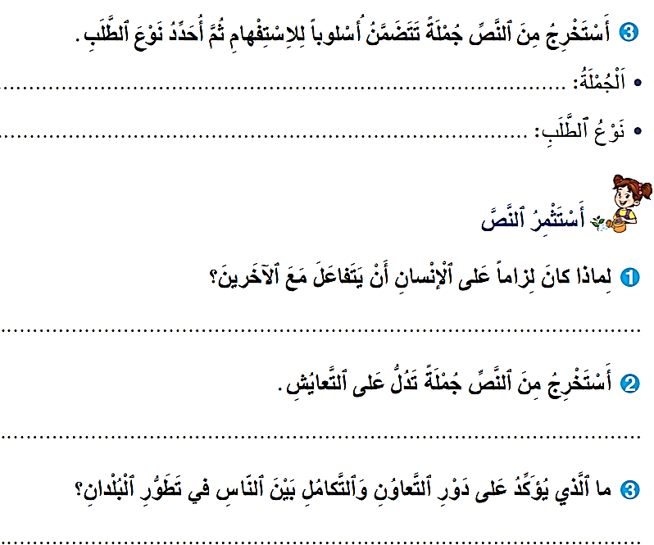
نواصل التصحيح من يقرأ جوابه عن السؤال 3
اختــتام الحــصة
القراءة الإثرائية
مراجعة وتوليف
افتتاح الحصة

Slide 29
صححوا.
اختــتام الحــصة
القراءة الإثرائية
مراجعة وتوليف
افتتاح الحصة
لِماذا لا يَسْتَطيعُ ٱلْإنْسانُ ﭐلْعَيْشَ لِوَحْدِهِ مَهْما حاوَلَ ذَلِكَ؟
اَلْبَحْثُ عَنِ ﭐلسَّبَبِ.

Slide 30
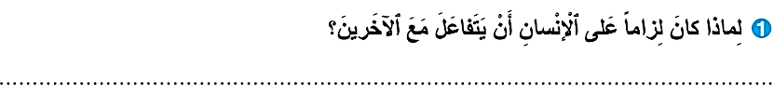
نواصل التصحيح من يقرأ جوابه عن أسئلة الفهم. من يجيب عن السؤال الأول؟
اختــتام الحــصة
القراءة الإثرائية
مراجعة وتوليف
افتتاح الحصة

Slide 31
إليكم هذا الجواب . ما رأيكم؟ صححوا.
اختــتام الحــصة
القراءة الإثرائية
مراجعة وتوليف
افتتاح الحصة
كانَ لِزاماً عَلى ٱلْإنْسانِ أَنْ يَتَفاعَلَ مَعَ ٱلآخَرينَ لِأَنَّهُ لا يَسْتَطيعُ أَنْ يَمْتَهِنَ جَميعَ ٱلْمِهَنِ.

Slide 32
من يقدم لنا جوابه عن السؤال الثاني؟
اختــتام الحــصة
القراءة الإثرائية
مراجعة وتوليف
افتتاح الحصة
فَوائِدِ التَّعايُشِ.

Slide 33
إليكم هذا الجواب . ما رأيكم؟ صححوا.
اختــتام الحــصة
القراءة الإثرائية
مراجعة وتوليف
افتتاح الحصة
فَوائِدِ التَّعايُشِ.
إِنَّ ٱلْحَياةَ ٱلْجَماعِيَّةَ تُثْري ٱلْفَرْدَ بِٱلْخِبْراتِ وَٱلْمَهاراتِ ٱلَّتي لا يُمْكِنُ ٱكْتِسابُهَا في عُزْلَةٍ.
كَما أَنَّ ٱلتَاريخَ يَشْهَدُ عَلى أَنَّ ٱلْأُمَمَ ٱلَّتي تَحَلّى أَفْرادُها بِروحِ ٱلْجَماعَةِ وَٱلتَّعاضُدِ ٱسْتَطاعَتْ أَنْ تُحَقِّقَ إِنْجازاتٍ عَظيمَةً وَتَتْرُكَ بَصَماتٍ لا تُمْحى في سِجِلِّ ٱلْبَشَرِيَّةِ.

Slide 34
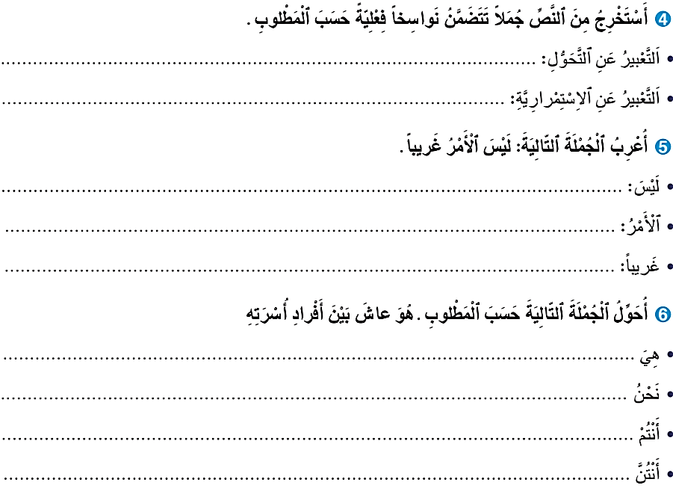
الآن ، أنجزوا الأنشطة التالية: معكم 10 دقائق للإنجاز
اختــتام الحــصة
القراءة الإثرائية
مراجعة وتوليف
افتتاح الحصة

Slide 35
سأمر بيم الصفوف لمساعدتكم
اختــتام الحــصة
القراءة الإثرائية
مراجعة وتوليف
افتتاح الحصة

Slide 36
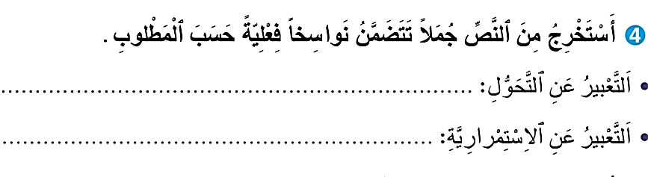
نصحح السؤال الرابع. من يجيب؟
اختــتام الحــصة
القراءة الإثرائية
مراجعة وتوليف
افتتاح الحصة

Slide 37
إليكم هذا النموذج؟ صححوا. هناك إجابات أخرى ممكنة
اختــتام الحــصة
القراءة الإثرائية
مراجعة وتوليف
افتتاح الحصة
يُصْبِحُ مُهَنْدِساً وَطَبيباً وَمُدَرِّساً وَنَجّاراً.
ظَلَّ ٱلْفَرْدُ مُحْتاجاً دائِماً لِغَيْرِهِ.

Slide 38
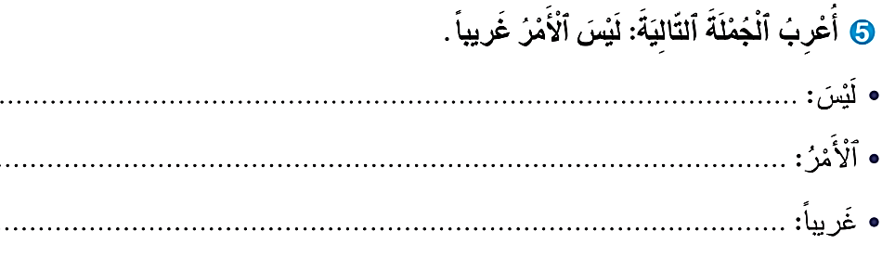
نصحح السؤال الخامس. من يجيب؟
اختــتام الحــصة
القراءة الإثرائية
مراجعة وتوليف
افتتاح الحصة

Slide 39
صححوا.
اختــتام الحــصة
القراءة الإثرائية
مراجعة وتوليف
افتتاح الحصة
ناسِخٌ فعليٌّ
اِسْمُ لَيْسَ مَرْفوعٌ
خَبَرُ لَيْسَ مَنْصوبٌ

Slide 40
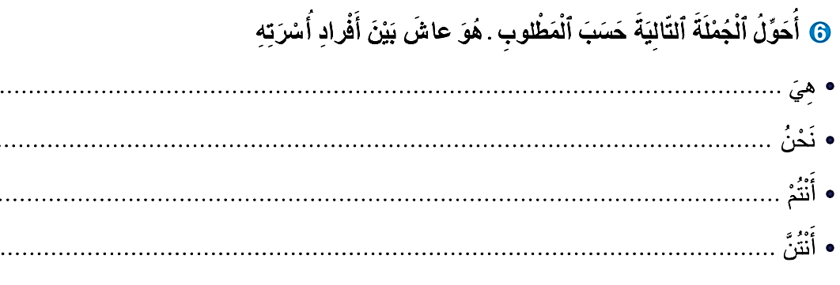
نصحح السؤال السادس. من يجيب؟
اختــتام الحــصة
القراءة الإثرائية
مراجعة وتوليف
افتتاح الحصة

Slide 41
صححوا.
اختــتام الحــصة
القراءة الإثرائية
مراجعة وتوليف
افتتاح الحصة
عاشَتْ بَيْنَ أَفْرادِ أُسْرَتِها.
عِشْنا بَيْنَ أَفْرادِ أُسَرِنا.
عِشْتُمْ بَيْنَ أَفْرادِ أُسَرِكُمْ.
عِشْتُنَّ بَيْنَ أَفْرادِ أُسَرِكُنَّ.

Slide 42
ورشة القراءة – القراءة الاثرائية
3
القراءة الإثرائية – الحصة 4
الصحن الصغير – إعادة تركيب عناصر القصة.

Slide 43

اليوم سنعيد سرد قصة الصحن الصغير بأسلوبنا الخاص
اختــتام الحــصة
القراءة الإثرائية
مراجعة وتوليف
افتتاح الحصة

Slide 44
خذوا جدادة القراءة التي قمتم بتعبئتها خلال الحصص الماضية.
اختــتام الحــصة
القراءة الإثرائية
مراجعة وتوليف
افتتاح الحصة
عُنْوانُ ﭐلْقِصَّةِ: .............................
اَلْجُزْءُ ﭐلْأَوَّلُ
.................................................................................................................................................................................................................................. | أَفْكارُ ﭐلْجُزْءِ
.................................................................................................................................................................................................................................. | مَعْلوماتٌ جَديدَةٌ وَتَعابيرُ جَميلَةٌ
.................................................................................................................................................................................................................................. | مُلَخَّصُ ﭐلْجُزْءِ
.................................................................................................................................................................................................................................. | مُعْجَمي ﭐلْجَديدُ

Slide 45
من يذكرنا بأهم أحداثها.
اختــتام الحــصة
القراءة الإثرائية
مراجعة وتوليف
افتتاح الحصة
عُنْوانُ ﭐلْقِصَّةِ: .............................
اَلْجُزْءُ ﭐلْأَوَّلُ
.................................................................................................................................................................................................................................. | أَفْكارُ ﭐلْجُزْءِ
.................................................................................................................................................................................................................................. | مَعْلوماتٌ جَديدَةٌ وَتَعابيرُ جَميلَةٌ
.................................................................................................................................................................................................................................. | مُلَخَّصُ ﭐلْجُزْءِ
.................................................................................................................................................................................................................................. | مُعْجَمي ﭐلْجَديدُ

Slide 46
الآن سنبني معا خريطة ذهنية للقصة؟
اختــتام الحــصة
القراءة الإثرائية
مراجعة وتوليف
افتتاح الحصة
اَلصَّحْنُ الصَّغيرُ
اَلْمَكانُ:..................
................................
اَلزَّمانُ:.....................
......................
اَلْحَلُّ: .................................
.....................................
اَلْمُشْكِلَةُ..........................
................................
اَلْعِبْرَةُ الّتي اسْتَفْدْتُها : ..........................................................

Slide 47
دونوا هذه الخريطة الذهنية على دفاتر البحث. أنجزوا المطلوب في منازلكم.
اختــتام الحــصة
القراءة الإثرائية
مراجعة وتوليف
افتتاح الحصة
اَلصَّحْنُ الصَّغيرُ
اَلْمَكانُ:..................
................................
اَلزَّمانُ:.....................
......................
اَلْحَلُّ: .................................
.....................................
اَلْمُشْكِلَةُ..........................
................................
اَلْعِبْرَةُ الّتي اسْتَفْدْتُها : ..........................................................

Slide 48
اختتام الحصة
اختتام الحصة
ماذا تعلمت اليوم؟
الواجب المنزلي

Slide 49

إلى اللقاء في الحصة المقبلة
اختــتام الحــصة
ورشة القراءة 2
ورشة القراءة 1
افتتاح الحصة

Slide 50

بناء على إنجازات المتعلمين خلال الممارسة المستقلة
ما تقديرك لنسبة التحكم في هدف الدرس؟
تسجل النسبة على صفحة اليوم من مذكرة الأستاذ.

